Slide 1
重难点回顾-AudioStream创建
应用程序中并不支持AudioClip类，sun公司为Application提供了新的java包。
import sun.audio.*;
创建声音文件输入流
创建AudioStream声音流
使用AudioPlayer类型进行播放

Slide 2

重难点回顾-图像显示例子
public class TestImage extends JFrame {
  public TestImage() {
    JLabel label1 = new JLabel();
    ImageIcon img = new ImageIcon("D:/aiit.jpg");// 图片图标对象
    label1.setIcon(img);// 设置图像
    add(label1);
    pack();// 自适应大小
    setLocationRelativeTo(null);// 窗体居中
    setVisible(true);
  }
  public static void main(String[] args) {
  new TestImage();
  }
}

Slide 3
第9章 多线程

Slide 4

本章总体纲要
多线程机制概述
Thread类实现
Runnable接口实现
线程等待
线程同步

Slide 5
Java多线程机制
线程是一个程序内部的顺序控制流，多线
程机制是Java语言的又一重要特征。使用
多线程技术可以使系统同时运行多个执行
体，这样可以加快程序的响应时间，提高
计算机资源的利用率，提高整个应用系统
的性能。

Slide 6
何时使用多线程
当我们需要在一个程序中同时执行几段代码时，即需要用多线程来实现这一功能。
如警察抓小偷的场景中，警察和小偷两段代码需要同时执行：警察沿着固定的路线巡逻，小偷沿着自己的路线试图躲过警察的封锁。当二者距离足够近时，警察便可以抓到小偷。
要在Java程序中模拟这一场景，可以编写两个类：Police和Thief，分别执行巡逻和逃跑的方法。巡逻和逃跑两段代码可以放在两个线程中以便同时执行。

Slide 7
线程生命周期
每个Java程序都有一个主线程，即main()方法对应的线程。要实现多线程，必须在主线程中创建新的线程。在Java语言中，线程用Thread类及其子类的对象来表示。每个线程要经历由“新生→就绪→运行→阻塞→死亡”5种状态，线程从新生到死亡的状态变化过程称为生命周期。

Slide 8
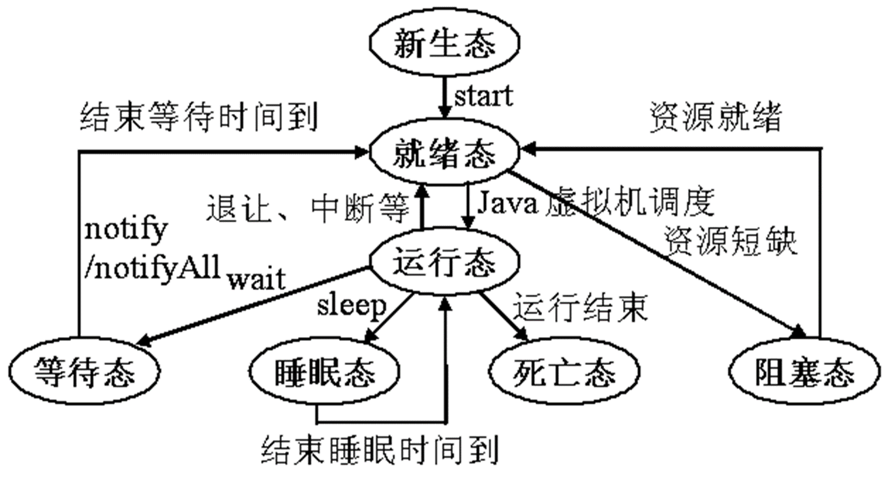
线程生命周期
新生态 就绪态 运行态 阻塞态 死亡态

Slide 9
1. 新生(初始)状态
用new关键字和Thread类或其子类建立一
个线程对象后，该线程对象就处于新生状
态。处于新生状态的线程有自己的内存空
间，通过调用start方法进入就绪状态。
返回生命周期

Slide 10
2. 就绪状态
处于就绪状态的线程已经具备了运行条件
，但还没有分配到CPU，因而将进入线程队
列，等待系统为其分配CPU。一旦获得CPU
，线程就进入运行状态并自动调用自己的
run方法。
返回生命周期

Slide 11
3. 运行状态
在运行状态的线程执行自己的run方法中代
码，直到调用其他方法而终止、或等待某
资源而阻塞或完成任务而死亡。
返回生命周期

Slide 12
4. 阻塞状态
处于运行状态的线程在某些情况下，如执行了sleep（睡眠）方法，或等待I/O设备等资源，将让出CPU并暂时终止自己的运行，进入阻塞状态。
在阻塞状态的线程不能进入就绪队列。只有当引起阻塞的原因消除时，如睡眠时间已到，或等待的I/O设备空闲下来，线程便转入就绪状态，重新到就绪队列中排队等待CPU资源。当再次获得CPU时，便从原来终止位置开始继续运行。
返回生命周期

Slide 13
5. 死亡状态
死亡状态是线程生命周期中的最后一个阶段。线程死亡的原因有两个。一个是正常运行的线程完成了它的全部工作；另一个是线程被强制性地终止，如通过执行stop或destroy方法来终止一个线程。
返回生命周期

Slide 14
多线程的实现方法
在Java中，创建线程的方法有两种：
通过创建Thread类的子类来实现；
通过实现Runnable接口的类来实现。

Slide 15
本章总体纲要
多线程机制概述
Thread类实现
Runnable接口实现
线程等待
线程同步

Slide 16
通过Thread类实现多线程
通过继承Thread类实现多线程的方法是首先设计Thread的子类，然后根据工作需要重新设计线程的run方法，再使用start方法启动线程，将执行权转交到run。

Slide 17
Java实例—通过Thread类
// 线程子类
class MyThread extends Thread {
  public MyThread(String name) {
  super(name);
  }
  @Override // 线程运行时执行的方法
  public void run() {
    try {
      for (int i = 0; i < 5; i++) {
        Thread.sleep(100); // 阻塞线程
        System.out.println(this.getName());
      }
    } catch (Exception e) {
      e.printStackTrace();
    }
  }
}

Slide 18



Java实例—通过Thread类
public class TestNewThr {
  public static void main(String[] args) {
    // 创建两个线程，start进入就绪状态
    MyThread th1 = new MyThread("A");
    MyThread th2 = new MyThread("B");
    th1.start();
    th2.start();
  }
}

Slide 19
本章总体纲要
多线程机制概述
Thread类实现
Runnable接口实现
线程等待
线程同步

Slide 20
通过Runnable接口实现多线程
设计一个实现Runnable接口的类，然后根据工作需要重新设计线程的run方法；
建立该类的对象，以此对象为参数建立Thread类的对象；
调用Thread类对象的start方法启动线程，将执行权转交到run方法。

Slide 21
Java实例—通过Runnable接口
// 实现接口 Runnable
class MyRunnable implements Runnable {
  String name;
  public MyRunnable(String name) {
    this.name = name;
  }
  @Override // 实现接口中抽象方法
  public void run() {
    for (int i = 0; i < 5; i++) {
      try {
        Thread.sleep(100); // 阻塞线程
        System.out.println(name);
      } catch (Exception e) {
        e.printStackTrace();
      }
    }
  }
}

Slide 22



Java实例—通过Runnable接口
public class TestRuna {
  public static void main(String[] args) {
    Thread th1 = new Thread(new MyRunnable("A"));
    Thread th2 = new Thread(new MyRunnable("B"));
    th1.start();
    th2.start();
  }
}

Slide 23
本章总体纲要
多线程机制概述
Thread类实现
Runnable接口实现
线程调度
线程同步

Slide 24
线程优先级
线程从就绪状态到运行状态的转换，依赖于线程调度，线程调度的依据之一是线程的优先级。每一个线程都有优先级，在就绪队列中的优先级高的线程先获得执行。
Java线程有十个优先级，用数字1~10表示，从低到高，线程默认的优先级是5级。
对线程可通过方法setPriority(int)设置优先级，通过getPriority()获知一个线程的优先级。
有三个常数用于表示线程的优先级：Thread.MIN_PRIORITY、Thread.MAX_PRIORITY、Thread.NORM_PRIORITY，分别对应优先级1、10、5。

Slide 25
线程等待
Java程序中的线程并发运行，共同争抢CPU资源。哪个线程抢夺到CPU资源后，就开始运行。
线程的调度执行是按照其优先级高低的顺序进行的，为了防止高级线程未完成，低级线程没有机会获得CPU。使低级线程有机会执行，那么让高级线程暂时休眠一段时间，使用sleep()方法，休眠时间的长短由sleep()方法中的参数决定。

Slide 26
Java实例——sleep
class SlpThread implements Runnable {
  String name;
  int millisecond;
  public SlpThread(String name, int millisecond) {
    this.name = name;
    this.millisecond = millisecond;
  }
  @Override
  public void run() {
    try {
      while (true) {
        Thread.sleep(millisecond);
        System.out.println(name);
      }
    } catch (Exception e) {
      e.printStackTrace();
    }
  }
}

Slide 27

Java实例——sleep
public class TestSleep {
  public static void main(String[] args) {
    Thread th1 = new Thread(new SlpThread("A", 1000));
    Thread th2 = new Thread(new SlpThread("B", 500));
    th1.start();
    th2.start();
  }
}
th2线程打印B会快一些！

Slide 28
Java实例——join
class JoinThread implements Runnable {
  @Override
  public void run() {
    for (int i = 0; i < 5; i++) {
      System.out.println("第" + i + "次输出A");
    }
  }
}
public class TestJoin {
  public static void main(String[] args) {
    System.out.println("主线程：main方法开始");
    Thread th1 = new Thread(new JoinThread());
    th1.start();
    System.out.println("主线程：main方法结束");
  }
}

Slide 29
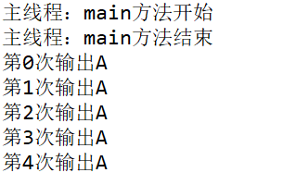
Java实例——join
无join调用的情况，运行结果：

Slide 30
Java实例——join
增加join等待，如下所示：
运行结果有何不同？？？
public class TestJoin {
  public static void main(String[] args) {
    System.out.println("主线程：main方法开始");
    Thread th1 = new Thread(new JoinThread());
    th1.start();
    try {
      th1.join();
    } catch (Exception e) {
      e.printStackTrace();
    }
    System.out.println("主线程：main方法结束");
  }
}

Slide 31
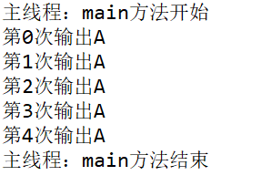
Java实例——join
主线程会等待子线程执行完毕！

Slide 32
多个线程join-自定义线程
class JoinThread extends Thread {
  public JoinThread(String name) {
    super(name);
  }
  @Override
  public void run() {
    for (int i = 0; i < 5; i++) {
      System.out.println("第" + i + "次输出" + this.getName());
    }
  }
}

Slide 33
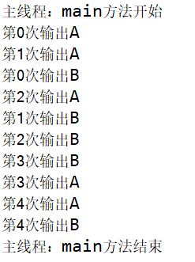
多个线程join-线程join等待
多个现场开始后join等待，运行结果：
public static void main(String[] args) {
  System.out.println("主线程：main方法开始");
  JoinThread th1 = new JoinThread("A");
  JoinThread th2 = new JoinThread("B");
  try {
    th1.start();
    th2.start();
    th1.join();
    th2.join();
  } catch (Exception e) {
    e.printStackTrace();
  }
  System.out.println("主线程：main方法结束");
}

Slide 34
用户/守护线程
线程包括用户线程（User Thread）和守护线程（Daemon Thread）。
默认为用户线程
用户线程不会随着主线程的退出而退出，如果用户线程已经全部退出运行了，只剩下守护线程存在了，虚拟机也就退出了。
因为没有了被守护者，Daemon也就没有工作可做了，也就没有继续运行程序的必要了。

Slide 35
自定义线程类-循环打印
class DaemonThread extends Thread {
  @Override
  public void run() {
    try {
      for (int i = 0; i < 10; i++) {
        Thread.sleep(100);
        System.out.println("子线程循环" + i);
      }
    } catch (Exception e) {
      e.printStackTrace();
    }
  }
}

Slide 36
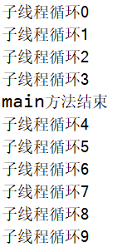
用户线程
默认为用户线程，无需setDaemon设置！
public static void main(String[] args) {
  DaemonThread th1 = new DaemonThread();
  th1.start();
  try {
    Thread.sleep(500);
  } catch (Exception e) {
  }
  System.out.println("main方法结束");
}

Slide 37
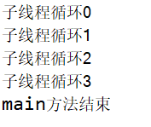
守护线程
设置守护线程，setDaemon设置为true！
public static void main(String[] args) {
  DaemonThread th1 = new DaemonThread();
  th1.start();
  th1.setDaemon(true);
  try {
    Thread.sleep(500);
  } catch (Exception e) {
  }
  System.out.println("main方法结束");
}

Slide 38
本章总体纲要
多线程机制概述
Thread类实现
Runnable接口实现
线程等待
线程同步

Slide 39
线程同步
Java提供了多线程机制，通过多线程的并发运行可以提高系统资源利用率，改善系统性能。但在有些情况下，一个线程必须和其他线程合作才能共同完成任务。线程可以共享内存，利用这个特点可以在线程之间传递信息。

Slide 40
存款账户类
模拟同时取钱的场景
// 存款账户
class MyAccount {
  int amount = 1000;// 账户余额
  public void getMoney(int num) {
    try {
      // 模拟数据库操作，耗时操作
      Thread.sleep(50);
    } catch (Exception e) {
      e.printStackTrace();
    }
    amount -= num;
  }
}

Slide 41
自定义线程类
class AccountThread extends Thread {
  private MyAccount myAccount;
  public AccountThread(MyAccount account) {
    myAccount = account;
  }
  @Override
  public void run() {
    System.out.println(">>>开始取钱...");
    myAccount.getMoney(100);
    System.out.println("已取100");
    System.out.println(">>>取钱完成，请取卡！");
  }
}

Slide 42
多线程同时取钱
public static void main(String[] args) {
  MyAccount jack = new MyAccount();
  // 10个线程同时取钱
  Thread[] threads = new Thread[10];
  for (int i = 0; i < threads.length; i++) {
    threads[i] = new AccountThread(jack);
    threads[i].start();
  }
  // join等待线程执行完毕
  try {
    for (Thread thread : threads) {
      thread.join();
    }
  } catch (Exception e) {
    e.printStackTrace();
  }
  System.out.println(jack.amount);
}

Slide 43
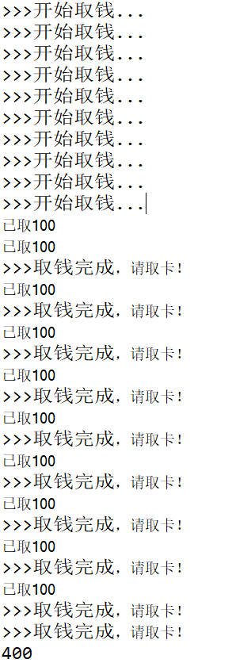
运行结果
运行结果如右图所示：
10个线程，每个线程取100元，但账户余额并未归零，每次运行结果会有差异。
多线程同时操作同一变量，造成资源的冲突，导致无效的数据。

Slide 44
线程同步
在Java中，实现同步操作的方法是在共享内存变量的方法前加synchronized修饰符。在程序运行过程中，如果某一线程调用经synchronized修饰的方法，在该线程结束此方法的运行之前，其他所有线程都不能运行该方法，只有等该线程完成此方法的运行后，其他线程才能运行该方法。
在任何相同的时刻最多只能有一个线程进入这些同步方法/同步语句块。

Slide 45
同步方法/同步语句块
同步方法的定义格式如下:
  void synchronized doSomething (形参列表){
  语句块
  }
同步语句块的定义格式如下:
  synchronized (引用类型的表达式){
  语句块
  }

Slide 46
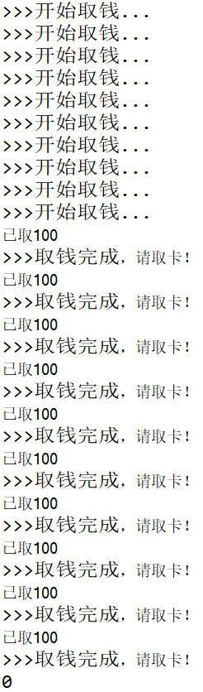
存款账户类-同步方法
修改存款账户类getMoney方法为同步方法！
// 存款账户
class MyAccount {
  int amount = 1000;// 账户余额
  public synchronized void getMoney(int num) {
    try {
      // 模拟数据库操作，耗时操作
      Thread.sleep(50);
    } catch (Exception e) {
      e.printStackTrace();
    }
    amount -= num;
  }
}

Slide 47

存款账户类-代码块
为存款账户类getMoney方法增加同步代码块！
// 存款账户
class MyAccount {
  int amount = 1000;// 账户余额
  public void getMoney(int num) {
    try {
      // 模拟数据库操作，耗时操作
      Thread.sleep(50);
    } catch (Exception e) {
      e.printStackTrace();
    }
    // 因为是保证单个账户数据的正确性，所以可以对this加锁
    synchronized (this) {
      amount -= num;
    }
  }
}

Slide 48
思考-多线程操作同一变量
class SumThread extends Thread {
  public static int sum = 0;// 静态共享变量
  int num;
  public SumThread(boolean add) {
    num = add ? 1 : -1;
  }
  @Override
  public void run() {
    try {
      for (int i = 0; i < 100; i++) {
        Thread.sleep(10);
        sum += num;
      }
    } catch (Exception e) {
      e.printStackTrace();
    }
  }
}

Slide 49
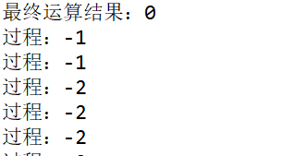
思考-多线程操作同一变量
public class TestNotSync {
  public static void main(String[] args) {
    Thread th1 = new SumThread(true);
    Thread th2 = new SumThread(false);
    th1.start();
    th2.start();
    System.out.println("最终运算结果：" + SumThread.sum);
  }
}
以上最终输出结果是？
为什么最终结果显示在最前面？

Slide 50
思考-多线程join
public class TestNotSync {
  public static void main(String[] args) {
    SumThread th1 = new SumThread(true);
    SumThread th2 = new SumThread(false);
    th1.start();
    th2.start();
    try {
      th1.join();
      th2.join();
    } catch (Exception e) {
      e.printStackTrace();
    }
    System.out.println("最终运算结果：" + SumThread.sum);
  }
}

Slide 51
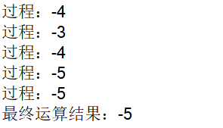
运行结果
对同一个静态变量sum，加100次1，减100次1，为什么最终运算结果不是0？
每次执行得到的结果都可能不同

Slide 52
思考-多线程join
public void run() {
  try {
    synchronized (Class.forName("com.thread.SumThread")) {
      for (int i = 0; i < 100; i++) {
        Thread.sleep(10);
        sum += num;
        System.out.println("操作：" + num + ",sum：" + sum);
      }
    }
  } catch (Exception e) {
    e.printStackTrace();
  }
}
增加同步语句块，对com.thread.SumThread类变量进行加锁！

Slide 53
谢谢
请多指教

